Slide 1


TRƯỜNG TIỂU HỌC ……
CHÀO MỪNG QUÝ THẦY CÔ
VỀ DỰ GIỜ THĂM LỚP
Môn Toán lớp 3
BÀI 47: LÀM QUEN VỚI CHỮ SỐ LA MÃ (TIẾT 1)

Slide 2
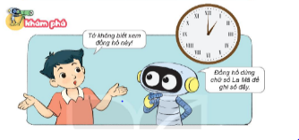
Thứ……ngày…..tháng…..năm…….
TOÁN
Bài 47: LÀM QUEN VỚI CHỮ SỐ LA MÃ (TIẾT 1)
LUYỆN TẬP

Slide 3

Thứ……ngày…..tháng…..năm…….
TOÁN
Bài 47: LÀM QUEN VỚI CHỮ SỐ LA MÃ (TIẾT 1)
a/ Một số chữ số La Mã thường dùng:
I: một
V: năm
X: mười
b/ Các số La Mã từ 1 đến 20:

Slide 4


Thứ……ngày…..tháng…..năm…….
TOÁN
Bài 47: LÀM QUEN VỚI CHỮ SỐ LA MÃ (TIẾT 1)
1
Mỗi đồng hồ chỉ mấy giờ?
Một giờ
Năm giờ
Chín giờ
Mười giờ

Slide 5
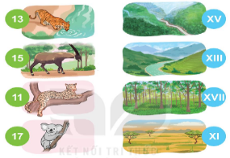
Thứ……ngày…..tháng…..năm…….
TOÁN
Bài 47: LÀM QUEN VỚI CHỮ SỐ LA MÃ (TIẾT 2)
2
Chọn cặp số và số La Mã thích hợp

Slide 6
Thứ……ngày…..tháng…..năm…….
TOÁN
Bài 47: LÀM QUEN VỚI CHỮ SỐ LA MÃ (TIẾT 1)
TRÒ CHƠI
AI NHANH AI ĐÚNG
THỜI GIAN
02:00

Slide 7
Thứ……ngày…..tháng…..năm…….
TOÁN
Bài 47: LÀM QUEN VỚI CHỮ SỐ LA MÃ (TIẾT 1)
2
Chọn cặp số và số La Mã thích hợp

Slide 8
Thứ……ngày…..tháng…..năm…….
TOÁN
Bài 47: LÀM QUEN VỚI CHỮ SỐ LA MÃ (TIẾT 1)
3
a/ Đọc các số La Mã sau:
a/ Đọc các số La Mã sau:
VI; V; VIII; II; XI; IX
b/ Viết các số từ 1 đến 15 bằng chữ số La Mã
VI: sáu
V: năm
VIII: tám
II: hai
XI: mười một
IX: chín
b/ Viết các số từ 1 đến 15 bằng chữ số La Mã:
I; II; III; IV; V; VI; VII; VIII; IX; X; XI; XII; XIII; XIV; XV

Slide 9

Chúc các thầy cô mạnh khoẻ
Chúc các con chăm ngoan

